Slide 1
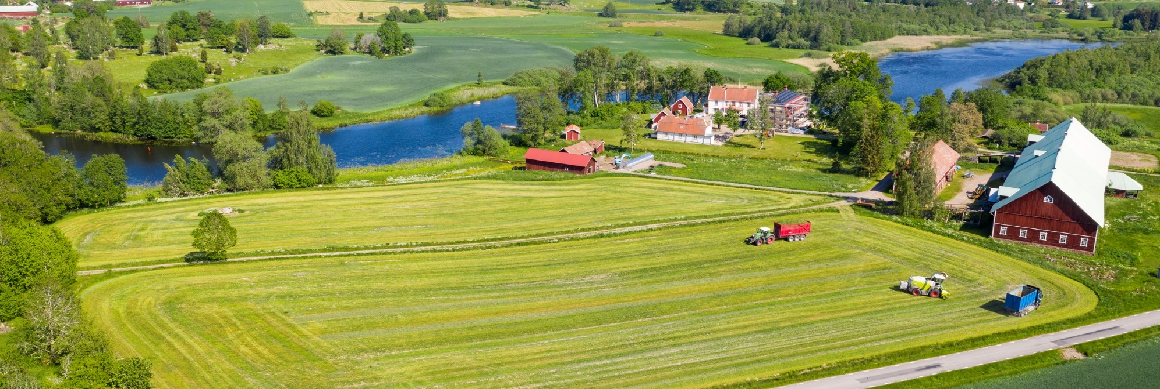
Startbesök
Greppa Näringen
Startrådgivning 1Aa

Slide 2
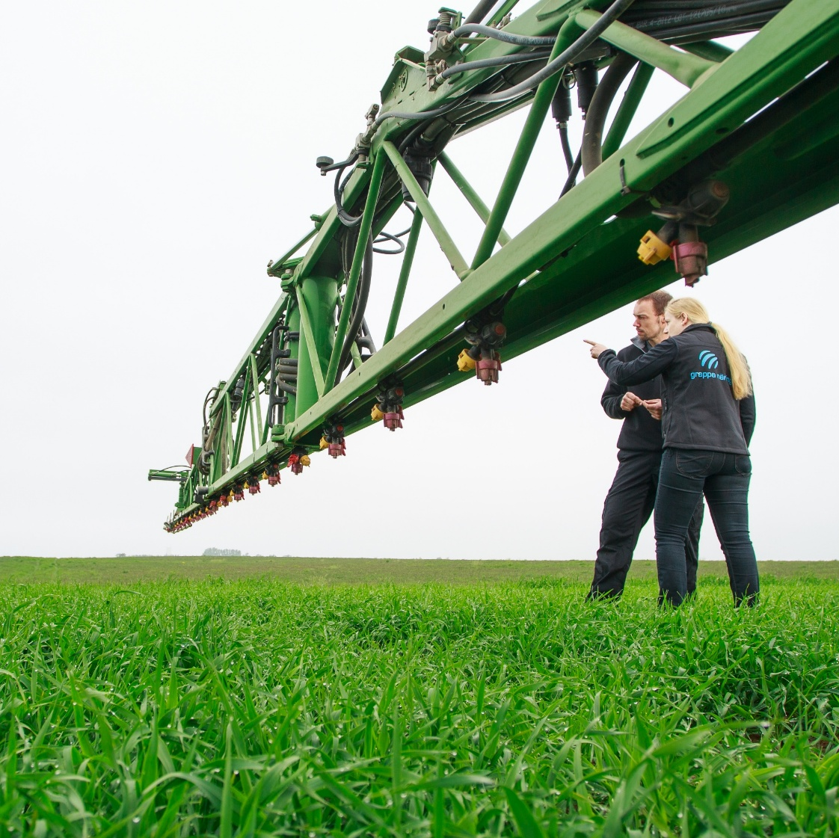
Snabba fakta
Kostnadsfri kvalificerad rådgivning
Greppa Näringen jobbar för att uppnå miljömål, EU-direktiv och internationella överenskommelser
Minst 15 djurenheter (10 för häst) och/eller 50 hektar
Cirka 13 000 gårdar har tagit del av Greppa Näringens enskilda rådgivning
Startade 2001 i sydlänen. Nu finns rådgivningen i hela Sverige
Över 70 000 gårdsbesök sedan 2001
Foto: Mårten Svensson
Notes:
Varför finns Greppa Näringen?
Nationella miljökvalitetsmål- generationsmål till 2030
EU:s nitratdirektiv EU:s medlemsländer ska fastställa nitratkänsliga områden och upprätta åtgärdsprogram för att minska nitratförlusterna från jordbruket
EU:s ramdirektiv för vatten Direktivet kallas allmänt för vattendirektivet och syftar till att sjöar, vattendrag, kustvatten och grundvatten ska ha god status
Ramdirektiv om en marin strategi (2008/56/EG) havsmiljödirektivet har som syfte att uppnå eller upprätthålla en god miljöstatus i Europas hav
BSAP -Baltic Sea Action Plan till 2030, överenskommelse inom HELCOM för att återställa Östersjöns status
Hållbarhetsdirektivet Direktivet syftar till att minska riskerna och effekterna på miljö och den mänskliga hälsan genom integrerat växtskydd (IPM) samt alternativ till kemisk bekämpning.
En ny luftvårdsförordning (2018:740) för genomförande av bestämmelserna i det reviderade takdirektivet (2016/2284/EU) inom EU trädde i kraft 1 juli 2018. Det nationella åtagandet enligt EU:s takdirektiv är att Sverige ska ha minskat ammoniakutsläppen med 15 % mellan åren 2020-2029 och med 17 % från år 2030 jämfört med basåret 2005 då utsläppen låg på 58 000 ton.
Industriutsläppsdirektivet (2010/75/EU) berör främst gris och fjäderfäanläggningar som ska använda BAT (Best available technique)
Europisk klimatlag en del av gröna given. EU har antagit klimatmål som innebär att EU:s samlade utsläpp ska minska med 55 procent till 2030 jämfört med 1990.
Klimatkonventionen och Parisavtalet Det så kallade Parisavtalet är ett globalt klimatavtal kopplat till FN:s klimatkonvention UNFCCC, en global konvention om åtgärder för att förhindra klimatförändringar
Konvention om långväga gränsöverskridande luftföroreningar Denna konvention finns under FN-organet UNECE och anger högsta tillåtna utsläpp av långväga gränsöverskridande luftföroreningar i olika protokoll.
Greppa Näringen är ett kunskaps- och rådgivningsprojekt som riktar sig till:
Lantbrukare, deras familjemedlemmar och anställda inom jordbruket
Trädgårds- och hästnäringen, maskinstationer med verksamhet riktad till lantbruket
Rådgivare och kommunikatörer verksamma inom Strategisk plan för svensk jordbrukspolitik

Slide 3
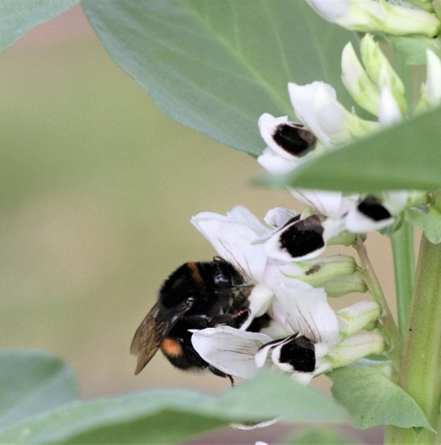
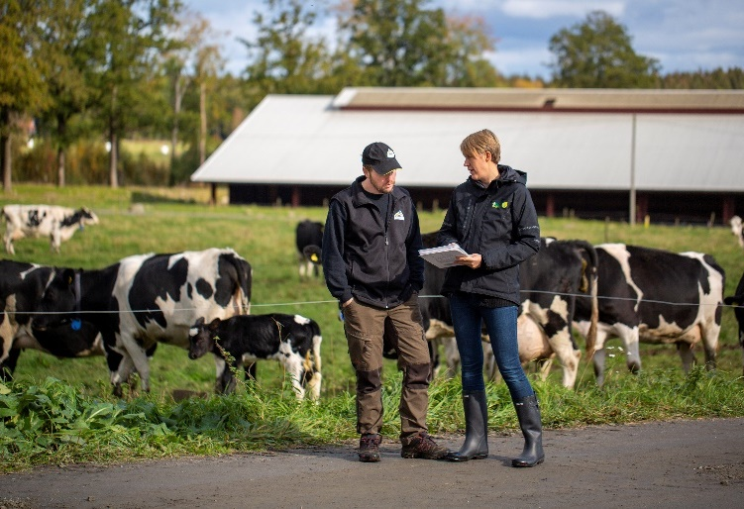
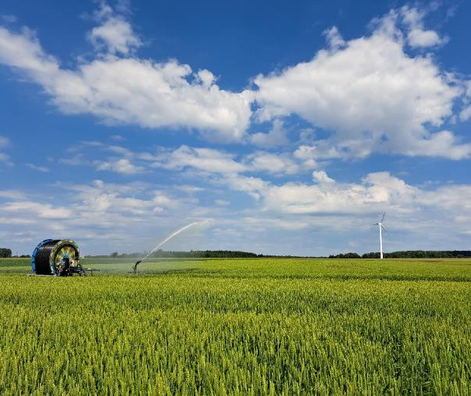
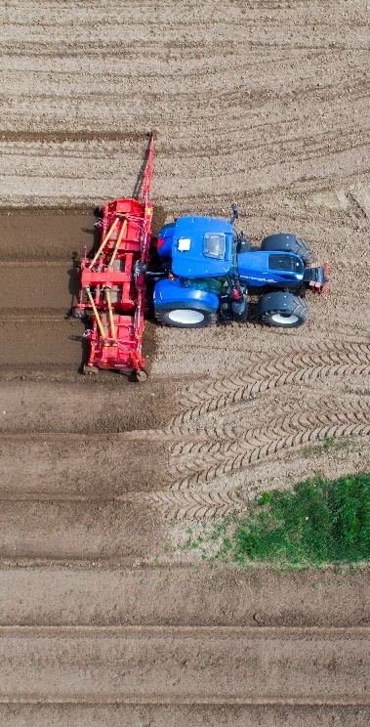
Exempel på ämnesområden inom Greppa Näringen
Kväveutlakning
Ammoniakavgång
Fosforförluster
Läckage av växtskyddsmedel
Klimatgasutsläpp
Biologisk mångfald
Vattenhushållning
Beredskap
Foto: Greppa Näringen samt Petter Haldén (överst t.v.)
Notes:
Miljömål, kort bakgrund:
Kväveutlakning Årligen utlakas i medeltal 16-18 kg kväve per hektar svensk åkermark. Av denna siffra är cirka 70 procent beroende på brukandet av jorden och resten är så kallad bakgrundsbelastning.
Ammoniakavgång Under 30 års-perioden 1990 till 2019 har de sammanlagda svenska ammoniakutsläppen minskat från cirka 60 000 ton till cirka 53 000 ton. Men Sverige når inte målet med utsläppsminskningarna och kraven kommer att bli högre framåt. Ungefär 90 procent av utsläppen kommer från lantbruk och då främst från lagring och spridning av stallgödsel
Fosforförluster Årligen läcker i medeltal cirka 0,48 kg fosfor per hektar åkermark. Av det bedöms 75 - 80 procent bero på brukandet och resten är så kallat bakgrundsläckage.
Läckage av växtskyddsmedel växtskyddsmedel som används i jordbruket kan läcka ut i våra vattendrag. När ämnena kommer ut i vattnet finns det en risk att de påverkar vattenlevande organismer.
Klimatgasutsläpp enligt det klimatpolitiska ramverket från 2017 ska Sverige inte ha några nettoutsläpp av växthusgaser efter 2045. Efter 2045 ska utsläppen vara negativa. Innan 2045 finns det två etappmål, att till 2030 att minska utsläppen med 63 % jämfört mot 1990 och till 2040 minska med 75 %.

Slide 4
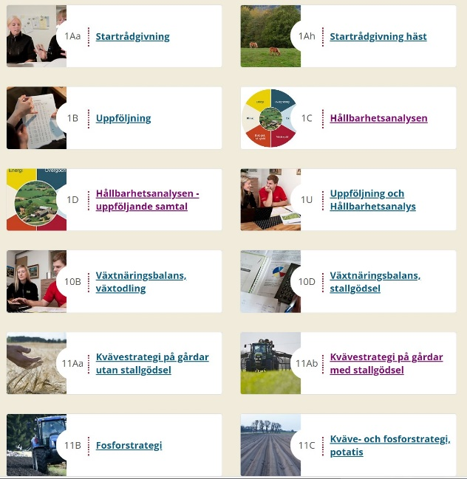
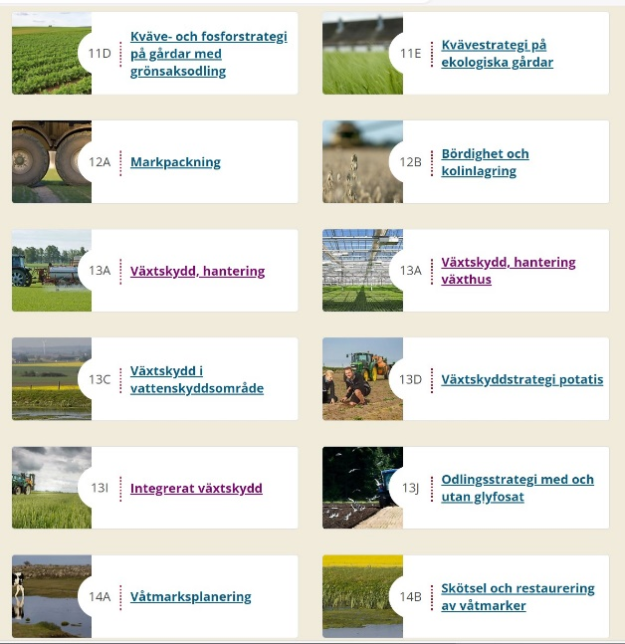
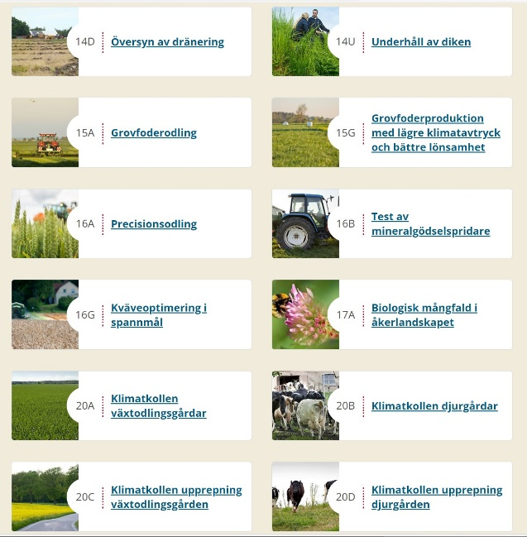
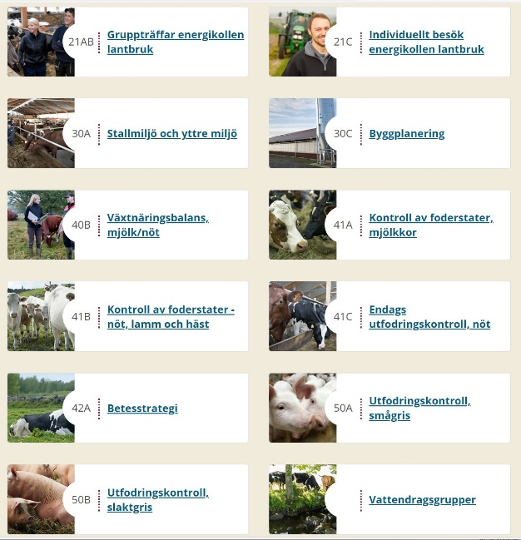
Bred palett med ca 40 rådgivningar
Notes:
Rådgivningen delas upp i moduler. En modul är ett antal rådgivningstimmar inom ett visst ämnesområde.
Förändringar och förbättringar måste få ta tid. Därför läggs det i Greppa Näringen stor vikt vid att återkomma och följa upp råden som ges

Slide 5
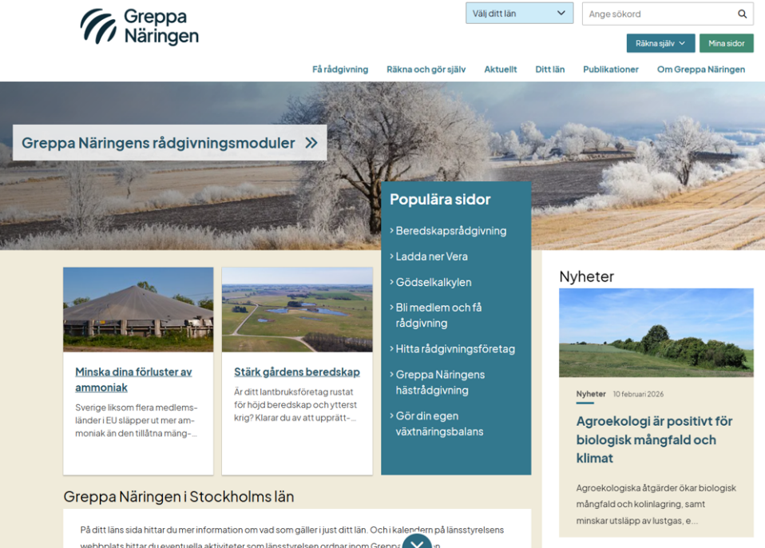

All information finns på greppa.nu
  Enskild rådgivning
  Regionala kurser & fältvandringar (kalendern)
  Digitala verktyg
  Praktiska råd & övrigt infomaterial
  Filmer
  Nyhetsrapportering
Notes:
Huvudmålgruppen för enskild rådgivning är lantbrukare i hela Sverige med mer än 50 hektar eller 25 djurenheter.
Alla lantbrukare får vara med på de gruppaktiviteter Greppa Näringen ordnar, oavsett produktionsinriktning och storlek.

Slide 6
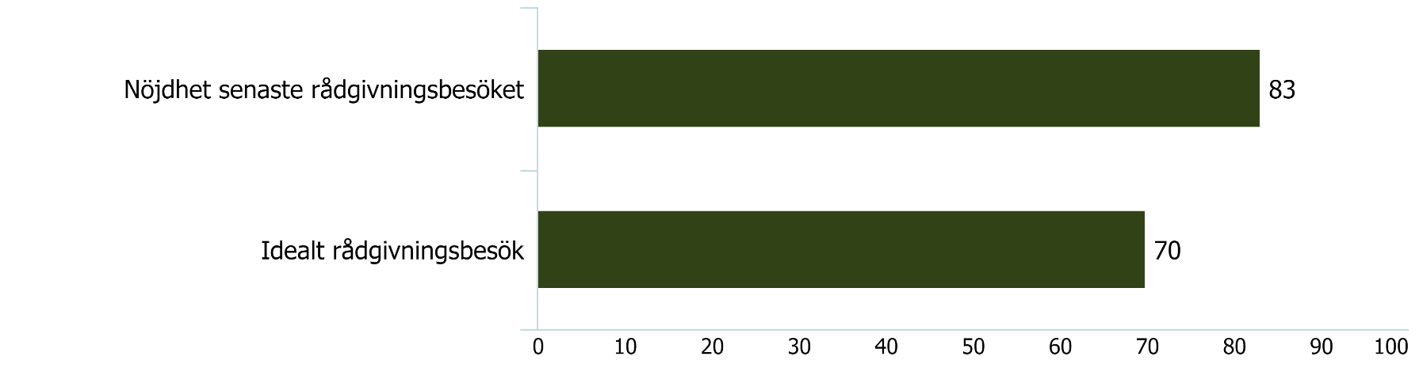

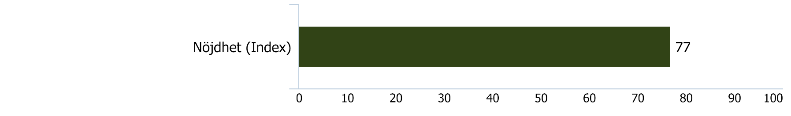
Lantbrukarna är nöjda med rådgivningen
Var tredje rådgivning utvärderas.
Rådgivarna och rådgivningen får genomgående höga betyg.
Indexklassificering:
(Period 2022:1 till 2023:4)
Notes:
6

Slide 7
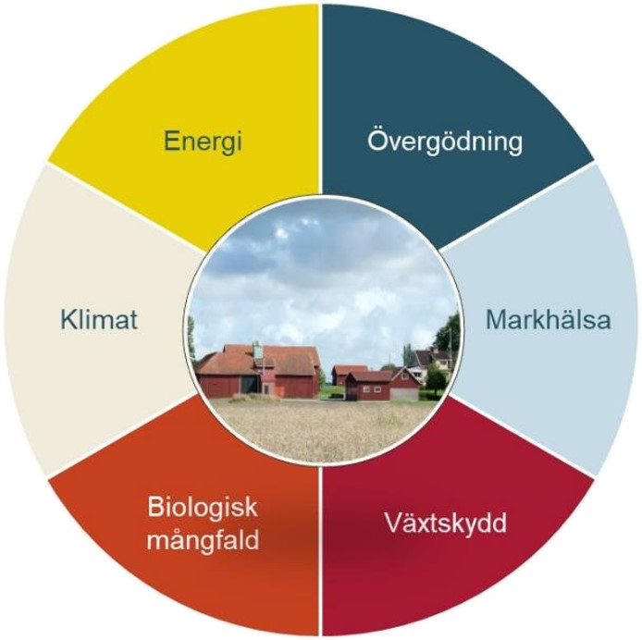
Våra sex centrala hållbarhetsområden
Inom Greppa Näringens Hållbarhetsanalys finns sex hållbarhetsområden
Notes:
De sex hållbarhetsområdena inom hållbarhetsanalysen är:
-Övergödning
-Markhälsa
-Växtskydd
-Biologisk mångfald
-Klimat
-Energi
Hållbarhetsanalysen är en rådgivning inom Greppa Näringen med syfte att ge lantbrukaren en nulägesanalys av hur hållbar gården är med avseende på de sex indikatorområden som ingår. Rådgivningen ska resultera i att hitta de viktigaste områdena att jobba vidare med för gården, men också att visa på vad som är bra på gården.

Slide 8
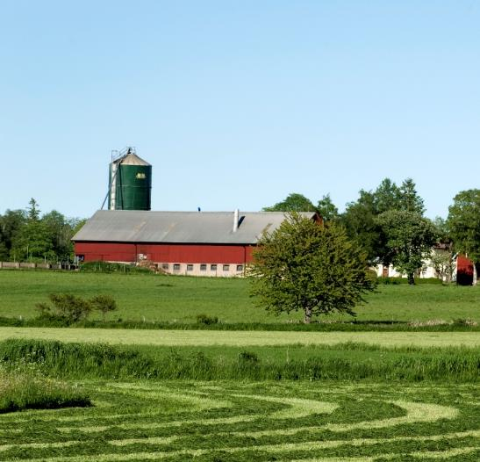
Flöden in och ut från gården
Ammoniak
avgång
kg N/ha
Denitri-
fikation
kg N/ha
Kvävenedfall
kg N/ha
Produkter in
N: kg/ha
P: kg/ha
K: kg/ha
Produkter ut
N: kg/ha
P: kg/ha
K: kg/ha
Kvävefixering
kg N/ha
Överskott kg/ha
N
P
K
Utlakning
kg N/ha
Till mull
kg N/ha
Från mull
kg N/ha

Slide 9
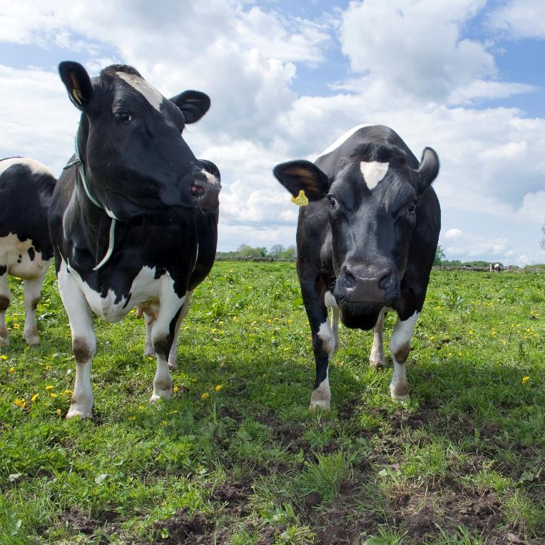
Kvävebalans
Foto: Greppa Näringen

Slide 10
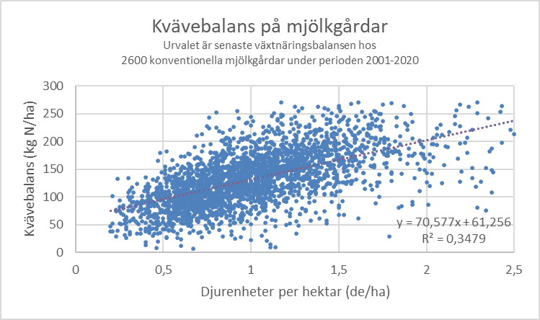
Kvävebalans Mjölk
Notes:
Övergödning, vilka indikatorer beskriver området?
Överskott av kväve och fosfor i växtnäringsbalansen. Gårdens siffror tas från dokumentationen från senaste Greppa Näringen beräkningen i Vera.
Överskotten ökar med ökad djurtäthet på mjölkgårdar, men variationen är stor.
Bilden visar överskott av kväve för konventionella mjölkgårdar där en växtnäringsbalans har beräknats inom Greppa Näringen. En lantbrukare med till exempel 1 djurenhet per hektar bör försöka komma ner till medeltalet som är cirka 130 kg per hektar. Överskotten kan förklaras med inlagring/ exploatering av markens kvävepool men också av förluster i from av ammoniakavgång, nitratutlakning, och avgång av kvävgas och lustgas.
Gränser: Gårdens värde jämförs med ett värde som tas fram genom en regression. Det är olika regressioner för olika produktionsgrenar.
För grönt i beräkningsverktyget krävs att gårdens värde är mindre än 88,5 % av vad regressionen ger för motsvarande djurtäthet. Rött blir det om värdet är mer än 111,5 % av vad regressionen ger. Dessa procentsatser kommer från att vi satte gränserna vid +-5 kg på en ren växtodlingsgård för avvikelser från regressionens värde. Där ger regressionen 40 kg och 35/40=88,5% och 45/40=111,5%. Samma procentavvikelse har vi använt för alla produktionsgrenar
Använd även jämförelsevärdet som beräknas i Vera för att diskutera potentialen för förbättring. Jämförelsevärdet jämför värden från aktuella gården med gårdar med motsvarande produktion och tar hänsyn till införd eller bortförd stallgödsel.

Slide 11
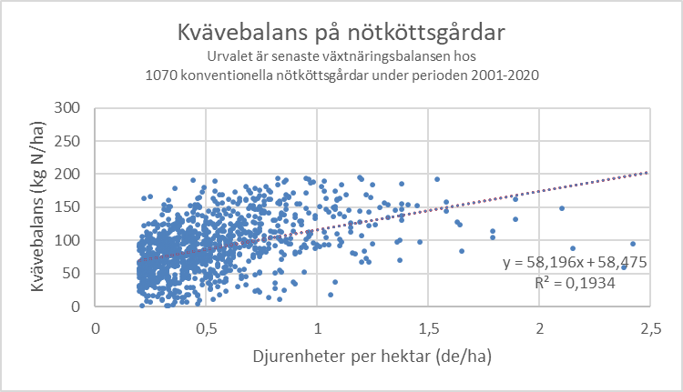
Kvävebalans Nötkött
Notes:
Övergödning, vilka indikatorer beskriver området?
Överskott av kväve och fosfor i växtnäringsbalansen. Gårdens siffror tas från dokumentationen från senaste Greppa Näringen beräkningen i Vera.
Överskotten ökar med ökad djurtäthet på nötköttsgårdar, men variationen är stor.
Bilden visar överskott av kväve för konventionella nötköttsgårdar där en växtnäringsbalans har beräknats inom Greppa Näringen. En lantbrukare med till exempel 0,5 djurenheter per hektar bör försöka komma ner till medeltalet som är cirka 85 kg per hektar. Överskotten kan förklaras med inlagring/ exploatering av markens kvävepool men också av förluster i from av ammoniakavgång, nitratutlakning och avgång av kvävgas och lustgas.
Gränser: Gårdens värde jämförs med ett värde som tas fram genom en regression. Det är olika regressioner för olika produktionsgrenar.
För grönt i beräkningsverktyget krävs att gårdens värde är mindre än 88,5 % av vad regressionen ger för motsvarande djurtäthet. Rött blir det om värdet är mer än 111,5 % av vad regressionen ger. Dessa procentsatser kommer från att vi satte gränserna vid +-5 kg på en ren växtodlingsgård för avvikelser från regressionens värde. Där ger regressionen 40 kg och 35/40=88,5% och 45/40=111,5%. Samma procentavvikelse har vi använt för alla produktionsgrenar
Använd även jämförelsevärdet som beräknas i Vera för att diskutera potentialen för förbättring. Jämförelsevärdet jämför värden från aktuella gården med gårdar med motsvarande produktion och tar hänsyn till införd eller bortförd stallgödsel.

Slide 12
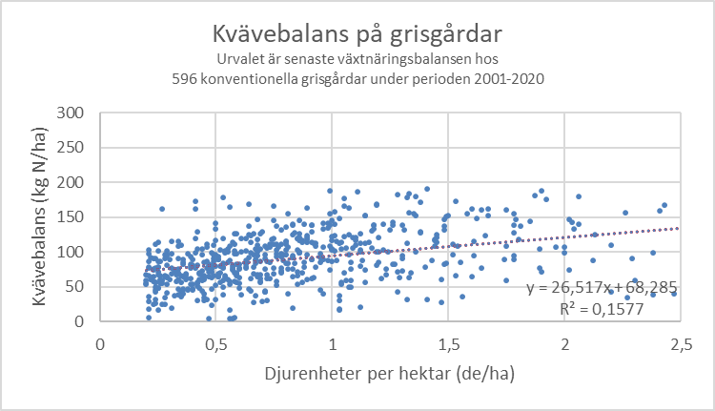
Kvävebalans Gris
Notes:
Övergödning, vilka indikatorer beskriver området?
Överskott av kväve och fosfor i växtnäringsbalansen. Gårdens siffror tas från dokumentationen från senaste Greppa Näringen beräkningen i Vera.
Överskotten ökar med ökad djurtäthet på grisgårdar, men variationen är stor.
Bilden visar överskott av kväve för konventionella grisgårdar där en växtnäringsbalans har beräknats nom Greppa Näringen. En lantbrukare med t ex 1 djurenhet per hektar kan försöka komma ner till medeltalet som är cirka 98 kg per hektar. Överskotten kan förklaras med inlagring/ exploatering av markens kvävepool men också av förluster i from av nitratutlakning, ammoniakavgång och avgång av kvävgas och lustgas.
Gränser: Gårdens värde jämförs med ett värde som tas fram genom en regression. Det är olika regressioner för olika produktionsgrenar.
För grönt i beräkningsverktyget krävs att gårdens värde är mindre än 88,5 % av vad regressionen ger för motsvarande djurtäthet. Rött blir det om värdet är mer än 111,5 % av vad regressionen ger. Dessa procentsatser kommer från att vi satte gränserna vid +-5 kg på en ren växtodlingsgård för avvikelser från regressionens värde. Där ger regressionen 40 kg och 35/40=88,5% och 45/40=111,5%. Samma procentavvikelse har vi använt för alla produktionsgrenar
Använd även jämförelsevärdet som beräknas i Vera för att diskutera potentialen för förbättring. Jämförelsevärdet jämför värden från aktuella gården med gårdar med motsvarande produktion och tar hänsyn till införd eller bortförd stallgödsel.

Slide 13
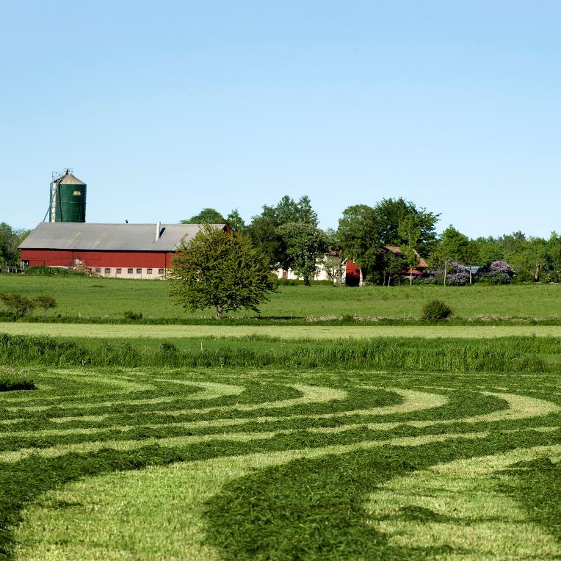
Fosforbalans
Foto: Greppa Näringen

Slide 14

Rekommenderad fosforbalans för olika växtföljder
med ett långsiktigt ekonomiskt perspektiv
Balans vid olika P-AL klass
I II III IVA IVB V
Växtföljd
Spannmål 10 5 0 -10 -20 -20
Spannmål, oljeväxter 15 10 5 -10 -25 -25
Sockerbetor 20 15 10 0 -15 -20
återkommande i växtföljden
Potatis 20 15 10 0 -10 -15
återkommande i växtföljden
Baserat på gödsling enligt Jordbruksverkets gödslingsrekommendationer till aktuell skördenivå.
Notes:
Baserat på gödsling enligt jordbruksverkets gödslingsrekommendationer 2026 till aktuell skördenivå. Vilka grödor som odlas brukar påverka balansen. Odlas grödor som normalt gödslas med mer fosfor än vad som förs bort med skörden, tex potatis brukar det bli ett överskott i balansen även i P-AL klass III.
Denna bild beskriver vad som är rimligt/troligt att man hamnar på om man gödslar enligt JV:s gödselrekommendationer där även kortsiktigare ekonomi vägs in.

Slide 15
Rekommenderad fosforbalans för olika växtföljder
med ett kortsiktigt ekonomiskt perspektiv
P-AL värde
I II III IVA IVB V
Växtföljd
Spannmål (7 ton) 5 0 -5 -15 -20 -20
Spannmål, oljeväxter (4 ton var 5:e år) 10 5 0 -10 -20 -20
Sockerbetor (65 ton var 5:e år) 15 5 0 -10 -20 -25
Potatis (45 ton var 4:e år) 20 10 5 -5 -15 -20
Baserat på gödsling enligt Jordbruksverkets gödslingsrekommendationer till aktuell skördenivå.
Notes:
Baserat på gödsling enligt jordbruksverkets gödslingsrekommendationer 2026 till aktuell skördenivå. Vilka grödor som odlas brukar påverka balansen. Odlas grödor som normalt gödslas med mer fosfor än vad som förs bort med skörden, tex potatis brukar det bli ett överskott i balansen även i P-AL klass III.
Denna bild beskriver vad som är rimligt/troligt att man hamnar på om man gödslar enligt JV:s gödselrekommendationer där även kortsiktigare ekonomi vägs in.

Slide 16
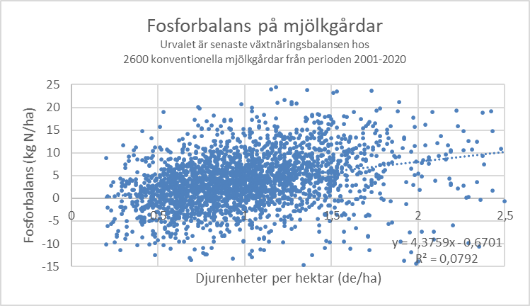
Fosforbalans i förhållande till djurtäthet på mjölkgården
Notes:
På djurgårdar är spridningen som synes väldigt stor. Även på djurgårdar bör man beakta resultatet i förhållande till markvärde och grödor, men troligtvis är överskottet högre än på en växtodlingsgård. Ett högt P-överskott kan dock tyda på risk för att överskrida lagkravet om 22 kg P/ha, vilket bör ses över. Har gården höga markvärden (IVB-V) och ett P-överskott bör man lyfta frågan kring möjligheterna att avyttra gödsel från gården.

Slide 17
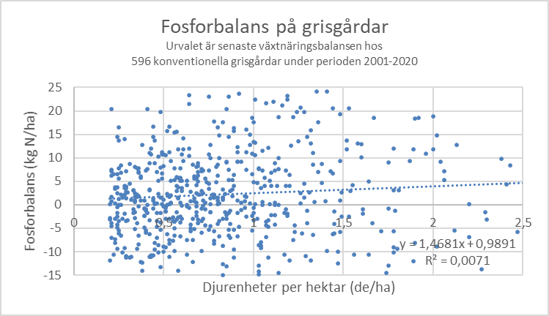
Fosforbalans i förhållande till djurtäthet på grisgården
P
Notes:
P-överskott vs. djurtäthet

Slide 18
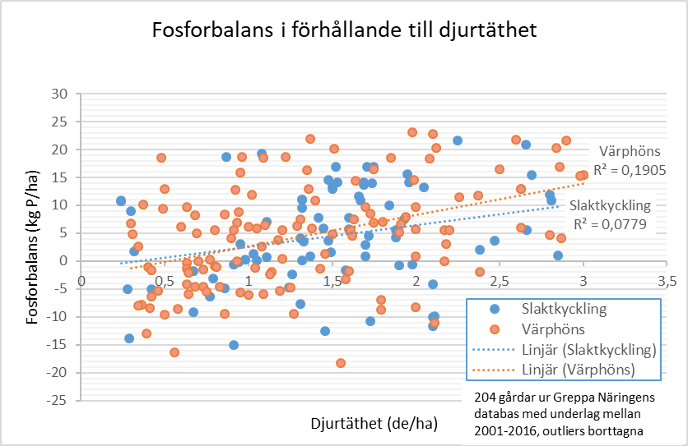
Fosforbalans i förhållande till djurtäthet på fjäderfägården

Slide 19
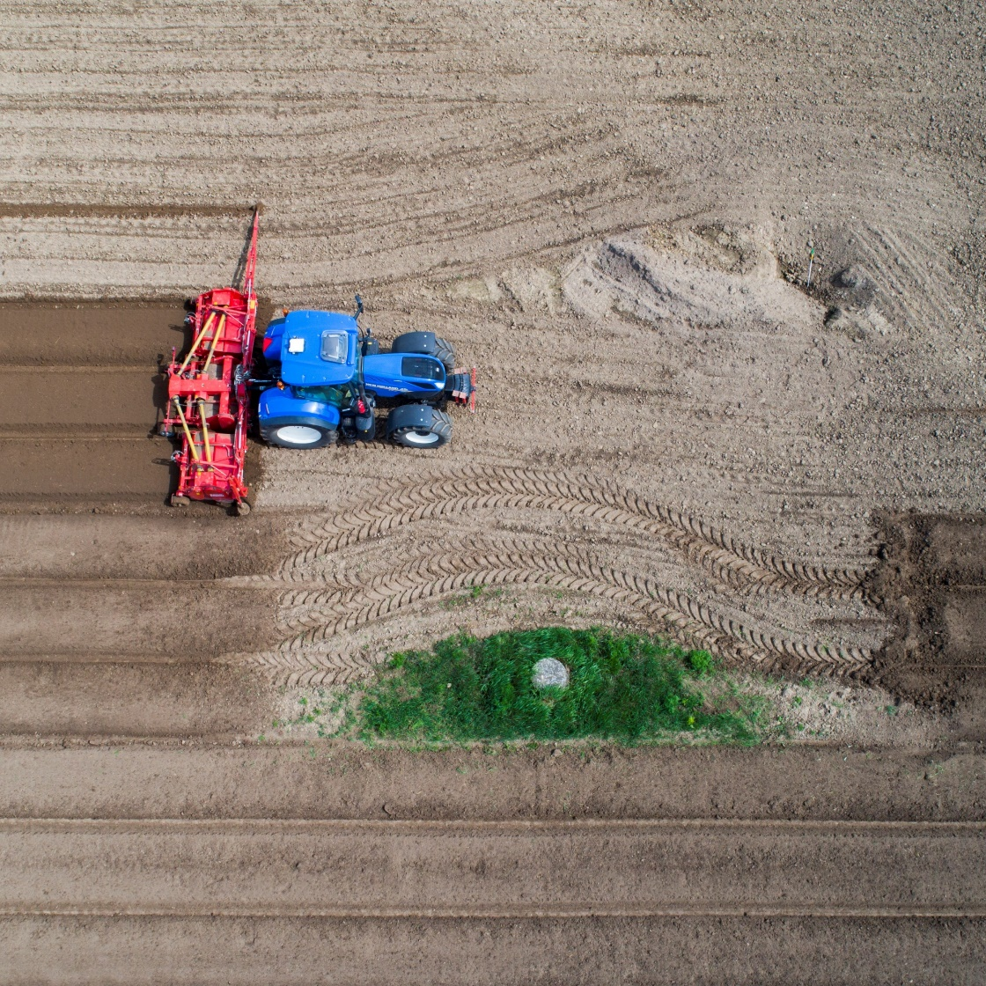
Kaliumbalans
Foto: Greppa Näringen

Slide 20
Vad är ett rimligt resultat av kaliumbalansen på gården?
Tabellen visar ett rimligt resultat baserat på gödsling enligt Jordbruksverkets gödslingsrekommendationer till aktuell skördenivå
K-AL-värde
I II III IV V
Växtföljd
Spannmål (7 ton) 20 10 -10 -30 -30
Spannmål, oljeväxter (4 ton var 5:e år) 20 10 -10 -30 -30
Sockerbetor (65 ton var 5:e år) 20 5 -20 -40 -45
Potatis (45 ton var 4:e år) 40 20 -10 -35 -80
Notes:
Baserat på gödsling enligt jordbruksverkets gödslingsrekommendationer till aktuell skördenivå.
Grödor
Vilka grödor som odlas kan också påverka balansen. Vid odling av mycket vall som är en mycket kaliumkrävande gröda blir balansen ofta negativ. Vid odling av potatis blir balansen ofta positiv eftersom kaliumrekommendationen är större än vad som förs bort med potatisskörden.
Ett kaliumöverskott är ett resursslöseri men anses inte som något miljöproblem, utan snarare ett ekonomiskt problem för den som köper in för mycket kalium.

Slide 21
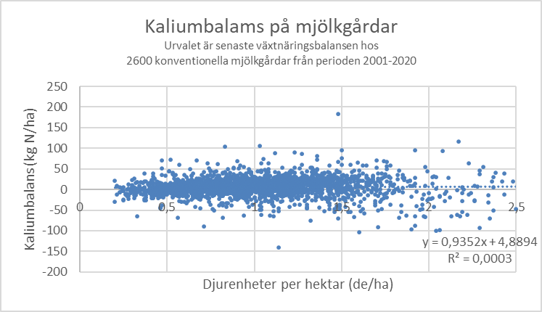
Kaliumbalans i förhållande till djurtäthet på mjölkgården
Kaliumbalans på mjölkgårdar
Notes:
På djurgårdar är spridningen som synes väldigt stor. Även på djurgårdar bör man beakta resultatet i förhållande till markvärde och grödor, men det kan vara rimligt att ha ett högre överskott än på en växtodlingsgård. Ett högt K-överskott är inte ett miljöproblem i sig och inget man styr i foderoptimeringen. Köper gården in mineralgödselkalium kan det dock vara lämpligt att se över om dessa inköp skulle kunna minskas.

Slide 22
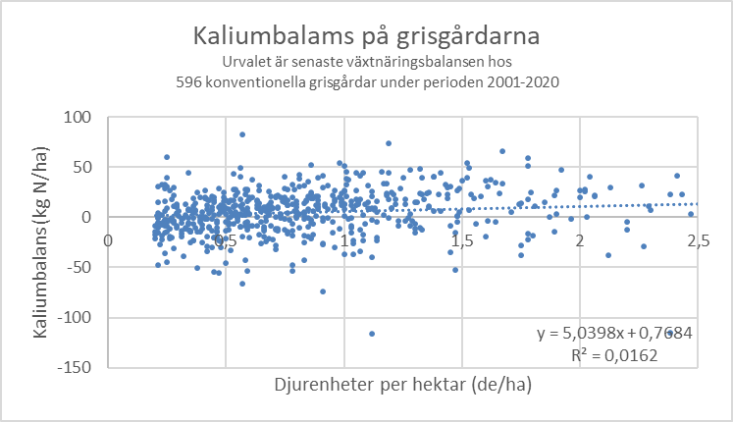
Kaliumbalans i förhållande till djurtäthet på grisgården
Kaliumbalans på grisgårdar

Slide 23
Utsläpp av växthusgaser från jordbruket i Sverige år 2023
Totala utsläppet från jordbruket i Sverige år 2023 var 6,44 miljoner ton koldioxidekvivalenter
Figurens enhet: miljoner ton koldioxidekvivalenter
Källa: Naturvårdsverket
Notes:
Sveriges jordbrukssektor är den största enskilda källan till utsläpp av växthusgaserna lustgas (N₂O) och metan (CH₄). Båda är kraftigare än CO₂ på kort sikt men CH₄ bryts ner snabbare än N₂O i atmosfären.
Från jordbrukssektorn redovisas utsläpp av följande källor:
* Metan från djurens fodersmältning
* Metan och lustgas från stallgödsellagring
* Lustgas och koldioxid från jordbruksmark
År 2023 var de totala växthusgasutsläppen från jordbrukssektorn 6,44 miljoner ton koldioxidekvivalenter vilket motsvarar 14 procent av Sveriges totala utsläpp. Hälften av utsläppen bestod av N₂O, ca 48 procent av CH₄ och resten av CO₂. Ungefär hälften av sektorns utsläpp är kopplade till produktionen av animaliska livsmedel som kött, mejeriprodukter och ägg.
Utsläppen från jordbruket har minskat långsamt och är nu 12 procent (0,9 miljon ton koldioxidekvivalenter) lägre än 1990. Minskningen beror framför allt på reducerad djurhållning (främst mjölkkor och grisar) samt minskad användning av mineralgödsel. Effektivisering och bättre stallgödselhantering inom sektorn har också bidragit till att utsläppen minskat. Mellan 2021 och 2022 ökade utsläppen med 1 procent (ca 0,06 miljoner ton koldioxidekvivalenter) det förklaras av en temporär uppgång.
Det finns ytterligare stora mängder utsläpp kopplade till jordbruket men redovisas under andra sektorer eller i de länder där utsläppen sker. Till exempel så redovisas CO₂-avgång från åkermark och betesmark under markanvändningssektorn, medan N₂O-utsläppen från själva brukandet av marken redovisas under jordbrukssektorn. Även användning av fossila bränslen, som framför allt används i arbetsmaskiner och uppvärmning av lokaler, redovisas under energisektorn.
Därutöver omfattas inte utsläppen som sker i andra länder vid till exempel produktion av mineralgödsel, foder och andra komponenter inom sektorn som importeras och används i svenskt jordbruk av statistiken eftersom utsläppen sker utomlands. Om dessa utsläpp skulle redovisas under jordbrukssektorn så blir de totala utsläppen från hela sektorn drygt 11 miljoner ton CO₂-ekvivalenter. Vilket motsvarardrygt 20 procent av de totala nationella utsläppen.

Slide 24
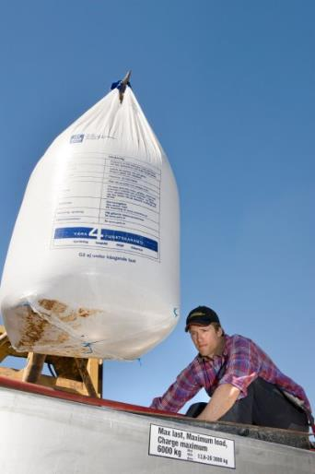
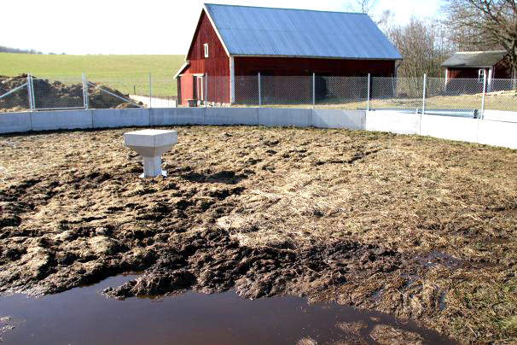
Kvävets roll för gårdens utsläpp av växthusgaser
Denitrifikation från stall, gödsellager och mark
Tillverkning av mineralgödsel
Ammoniakavgång
Denitrifikation
Anrikning på annan plats
Utlakning
Notes:
Den växthusgas som har koppling till kväve är främst lustgas (N₂O). Vid tillverkning av mineralgödselkväve avgår både lustgas och koldioxid. Där det finns kväve finns det även risk för att lustgas bildas. Det mesta av lustgasen från svenskt jordbruk bildas när kväve omsätts i marken, men det bildas även en del lustgas vid lagring av stallgödsel. Kväve kan även avges till luften som ammoniak (NH₃) eller genom utlakning som nitrat (NO₃⁻). Dessa kväveformer anrikas på annan plats och kan där övergå som lustgas.

Slide 25
Tack!

